Slide 1
Le chômage et les crises économique
1

Slide 2
Définitions
2
Chômage
Ensemble des personnes de 15 ans et plus, privées d'emploi et en recherchant un. Loi assurance chômage crée en 1958.
Crise économique
Ralentissement brutal de l'activité économique générale. Elle a pour conséquence une augmentation du chômage et des faillites, ce qui provoque des tensions sociales.

Slide 3
Sommaire
3
Le chômage est – il la conséquence des crises économiques ?
Les principales crises économiques en France
1929
1974
2008
Le chômage en France depuis 1975
Selon l’âge
Selon le sexe
Selon les régions
Conclusion

Slide 4
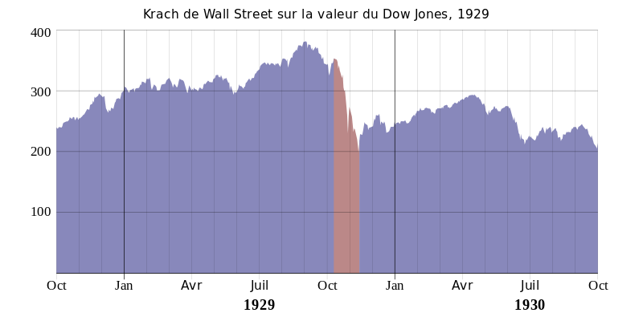
Les principales crises économiques en France : 1929
1
Il y a création d’une bulle spéculative du à une forte croissance.
En 1927 chute de 30% de la bourse de Berlin.
Entre 1921 et 1929 il y a eu une augmentation de 50% de l’industrie.
Citation de l'économiste Jacques Brasseul, « le cours des titres augmente plus que les profits des entreprises, qui eux-mêmes augmentent plus que la production, la productivité, et enfin plus que les salaires, bons derniers dans cette course »
Dow Jones : indice de bourse

Slide 5
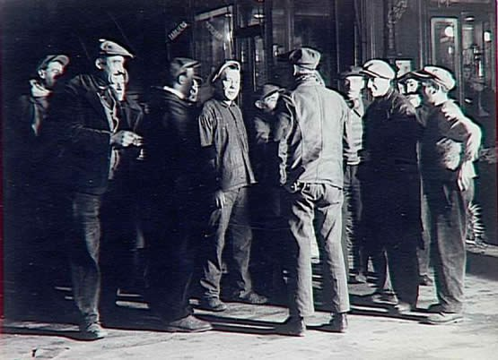
Les principales crises économiques en France : 1929
Le Krash de 1929 est du donc à une augmentation trop rapide de l’économie en bourse. Cette crise à eu une répercutions en France ainsi que dans le monde entier dans les années qui suivent avec une paralysie économique.
Le gouvernement prend des mesures pour lutter contre cette crise : diminuer les importations, limitation de la production agricole et industrielle pour freiner la baisse des prix.
Groupe de chômeur

Slide 6
Les principales crises économiques en France : 1974
1
Cette crise marque la fin des 30 glorieuses (45-73), reconstruction après la guerre donc il y a beaucoup de travail. Les entreprises ce sont internationalisées et modernisées.
La croissance à diminué de plus de moitié entre 74 et 82 : augmentation coûts de production et charges du à la hausse des prix du pétrole et des coûts salariaux et sociaux.
La consommation c’est envolé de plus du double entre 1974 et 1982.
Les conséquences de cette crises sont : l’augmentation des déficits, du chômage et affaiblissement de la monnaie (francs français).

Slide 7

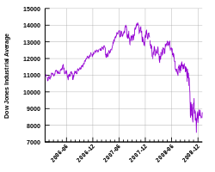
Les principales crises économiques en France : 2008 - 2012
1
Crise banquière et financière.
Septembre 2008 : faillite de la banque américaine Lehman.
Endettement des états, en moyenne 110% du PIB dans les pays avancés et 35% du PIB dans les pays émergents.
La chine à vu son PIB augmenter de 60% entre 2007 et 2013.
Dow Jones : indice de bourse

Slide 8
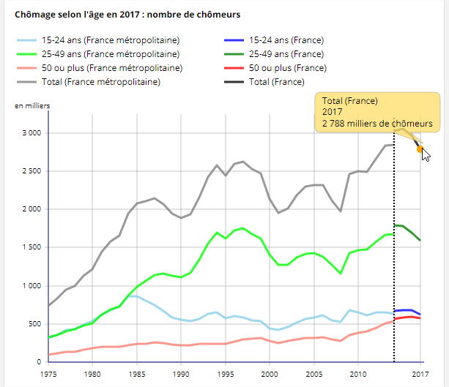
Le chômage en France : Selon l’âge (1975 – 2017)
1
La majorité des chômeur ont entre 25 et 49 ans.
Il y a plus de chômeur de 15-24 ans que de 50 ans ou plus.

Slide 9
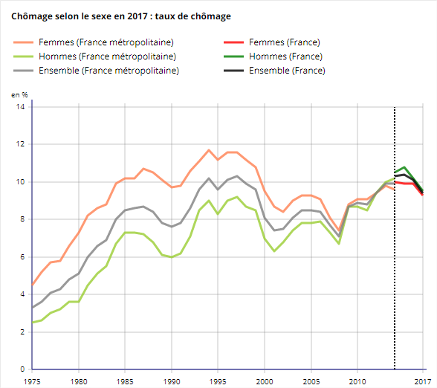
Le chômage en France : Selon le sexe (1975 – 2017)
1
Le chômage au niveau des sexes est à peut près équivalent en pourcentage.

Slide 10
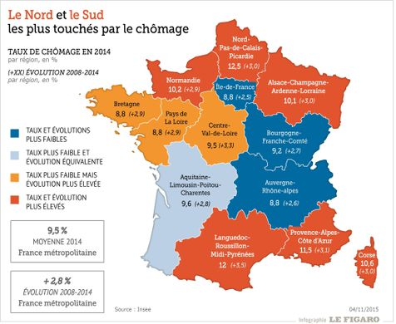
Le chômage en France : en fonction des régions (2008-2014)
Il y a une augmentation du chômage depuis la crise de 2008 global en France de 2,8%

Slide 11
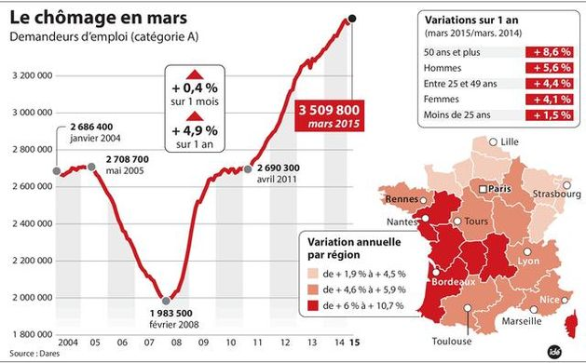
Conclusion
1
Le chômage est – il la conséquence des crises économiques ?
Comme vu précédemment le chômage à eu une augmentation distinctive suite à une crise.
Plus on se modernise et industrialise, le chômage augmente avec des chiffres qui finissent en millions.
Le chômage est donc une conséquence des crises économiques car plus l’ont va dans les années plus le chômage est important, du surtout au nombres de personnes avec le baby boom et l’augmentation de l’espérance de vie (papy boom).
Augmentation des chômeur suite a la crise de 2008

